Slide 1
AECC INNOVA 2021

Slide 2
AECC INNOVA // BASES DE LA CONVOCATORIA // 2021
FINALIDAD DE LA CONVOCATORIA
PARTICIPANTES Y PROYECTOS ELEGIBLES
AECC Innova es una iniciativa conjunta de la AECC y de la Fundación Científica AECC que nace de la necesidad de acercar al paciente las investigaciones más ambiciosas que existen a nivel nacional en el campo del cáncer. Del mismo modo la FC AECC consolida con esta convocatoria el apoyo a la comunidad científica para introducirse en el ámbito de la innovación.
El proyecto de investigación deberá tener una clara orientación comercial, deberán aportar valor frente a lo ya existente y deberá poder proteger su IPR.
Exclusividad Programa Centros de la FCAECC (no consorcios).
Mínimo TRL 3, y con clara aceleración de transferencia de resultados a la práctica clínica.
Áreas: diagnóstico, terapia, tecnología, dispositivos médicos…
No se financia ciencia básica.
No se financian APP móviles dirigidas a usuarios que no sean profesionales sanitarios o expertos del sector de la salud.
Los IPR pueden pertenecer al Centro en régimen de cotitularidad con otras entidades, españolas o extranjeras, CON ánimo de lucro. Los IPR pueden estar sujetos a acuerdos de licencia con estas mismas entidades. Obligación de firmar la Carta de Conformidad.
Desarrollo de nuevas terapias o nuevos mecanismos de diagnóstico: experimentos de laboratorio y/o preclínica (tanto no regulada como regulada), que permitan inicialmente establecer el mecanismo de acción y el potencial terapéutico o de diagnóstico objeto de una investigación. Validación de prototipos o pruebas piloto de una tecnología, como el estudio de viabilidad de escalado comercial de un producto, estudio de mercado y de internacionalización.
Tecnologías Biomédicas: relativas al diseño de nuevos dispositivos o mejora de dispositivos existente. Validación de prototipos o pruebas piloto de una tecnología.
Notes:
Espaciado en los apartdos a y b y poner en todos punto al finalizar la frase
FC-CIBERONC

Slide 3
AECC INNOVA // BASES DE LA CONVOCATORIA // 2021
Nueva Plataforma
Grant Management System
CARACTERÍSTICAS DE LA AYUDA
SOLICITUD Y REQUISITOS
Duración: máx. 24 meses desde la firma del Convenio
Ayuda Económica: máx. 180.000€ (impuestos incluidos)
1 propuesta por Centro.
Fechas: 12 de noviembre de 2020 y hasta el 11 de febrero de 2021 (15.00h, horario peninsular)
Documentación Adicional en GMS:
Bases de la convocatoria
Régimen de incompatibilidades
Guía de costes imputables (Costes indirectos no incluidos!!)
Listado Programa Centros AECC
Instrucciones CVA (FECYT)
TRL description
Política de Integridad Científica
Espacio web Área del Investigador de la FC AECC: www.aecc.es/área-investigador
No hay subsanación
El equipo de trabajo deberá estar compuesto por:
Coordinador del proyecto
Jefe de Laboratorio
Colaborador/es
Gestor de transferencia tecnológica en representación de la OTRI del Centro
Todos deberán presentar el DNI y CVA obligatoriamente.
No se pueden presentar proyectos que hayan sido presentados en la anterior convocatoria, ni proyectos que cuenten con un IP o un Coordinador Científico que ya se hayan presentado en la anterior convocatoria. Los Centros (Beneficiarios) deben presentar un nuevo proyecto con un nuevo Coordinador Científico.
En 2022 sí podrán presentarse los proyectos y coordinadores que no fueron financiados en 2019.
Notes:
Pero si le conceden un postdoc se descuenta el dinero, verdad? Y con investigador no es?
Abreviatura FC AECC en el último punto del 05
Está repetida la frase con la que comienza el punto 06. Y en la frase que le sigue yo pondría: Los solicitantes que no resulten beneficiarios de una Ayuda podrán presentar su candidatura….
En el apartado a hay cerrar doblemente el paréntesis, en el párrafo que lo comienza y el que lo acaba.

Slide 4
AECC INNOVA // BASES DE LA CONVOCATORIA // 2021
SOLICITUD Y REQUISITOS
Incluye Declaración Responsable firmada de no recibir doble financiación
Notes:
Pero si le conceden un postdoc se descuenta el dinero, verdad? Y con investigador no es?
Abreviatura FC AECC en el último punto del 05
Está repetida la frase con la que comienza el punto 06. Y en la frase que le sigue yo pondría: Los solicitantes que no resulten beneficiarios de una Ayuda podrán presentar su candidatura….
En el apartado a hay cerrar doblemente el paréntesis, en el párrafo que lo comienza y el que lo acaba.

Slide 5
AECC INNOVA // BASES DE LA CONVOCATORIA // 2021
SOLICITUD Y REQUISITOS
La persona que haga la solicitud (applicant) debe ser el investigador que haga de Coordinador Científico
Notes:
Pero si le conceden un postdoc se descuenta el dinero, verdad? Y con investigador no es?
Abreviatura FC AECC en el último punto del 05
Está repetida la frase con la que comienza el punto 06. Y en la frase que le sigue yo pondría: Los solicitantes que no resulten beneficiarios de una Ayuda podrán presentar su candidatura….
En el apartado a hay cerrar doblemente el paréntesis, en el párrafo que lo comienza y el que lo acaba.

Slide 6
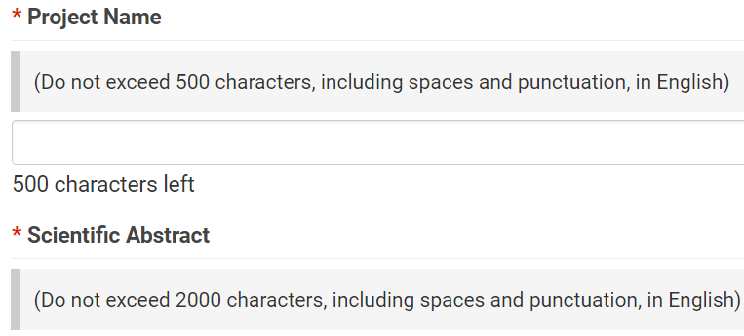
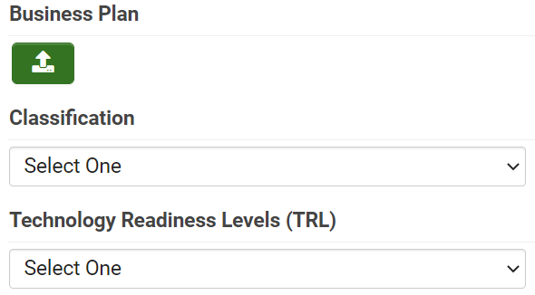
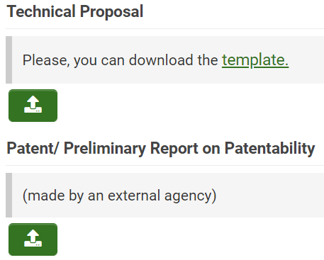
AECC INNOVA // BASES DE LA CONVOCATORIA // 2021
SOLICITUD Y REQUISITOS
Patente concedida o solicitud de patente y situación registral actualizada. Si no se ha solicitado aún patente, la financiación es para solicitarla o es uno de los hitos, se debe obligatoriamente incluir un informe técnico de patentabilidad (ITP) realizado por una agencia externa.
Notes:
Pero si le conceden un postdoc se descuenta el dinero, verdad? Y con investigador no es?
Abreviatura FC AECC en el último punto del 05
Está repetida la frase con la que comienza el punto 06. Y en la frase que le sigue yo pondría: Los solicitantes que no resulten beneficiarios de una Ayuda podrán presentar su candidatura….
En el apartado a hay cerrar doblemente el paréntesis, en el párrafo que lo comienza y el que lo acaba.

Slide 7
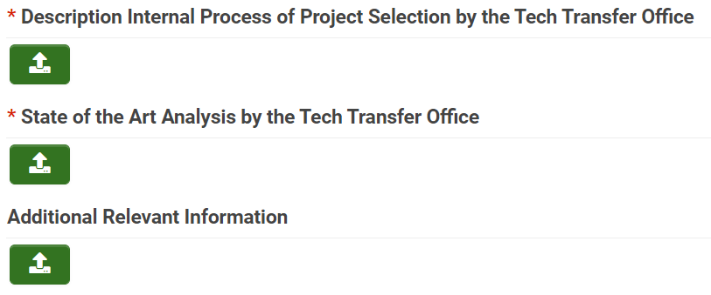
AECC INNOVA // BASES DE LA CONVOCATORIA // 2021
SOLICITUD Y REQUISITOS
Notes:
Pero si le conceden un postdoc se descuenta el dinero, verdad? Y con investigador no es?
Abreviatura FC AECC en el último punto del 05
Está repetida la frase con la que comienza el punto 06. Y en la frase que le sigue yo pondría: Los solicitantes que no resulten beneficiarios de una Ayuda podrán presentar su candidatura….
En el apartado a hay cerrar doblemente el paréntesis, en el párrafo que lo comienza y el que lo acaba.

Slide 8
AECC INNOVA // BASES DE LA CONVOCATORIA // 2021
SOLICITUD Y REQUISITOS
Notes:
Pero si le conceden un postdoc se descuenta el dinero, verdad? Y con investigador no es?
Abreviatura FC AECC en el último punto del 05
Está repetida la frase con la que comienza el punto 06. Y en la frase que le sigue yo pondría: Los solicitantes que no resulten beneficiarios de una Ayuda podrán presentar su candidatura….
En el apartado a hay cerrar doblemente el paréntesis, en el párrafo que lo comienza y el que lo acaba.

Slide 9
AECC INNOVA // BASES DE LA CONVOCATORIA // 2021
SEGUIMIENTO DE LOS PROYECTOS
EVALUACIÓN DE LOS PROYECTOS
SEGUIMIENTO HITOS: CRONOGRAMA DEL PLAN DE TRABAJO
*CONSEJO: NO MÁS DE 3 HITOS
La FC AECC, el CCI, y el Patronato de la FC AECC, evaluarán el Proyecto de forma continua y centralizada supervisando el estado del mismo con respecto a la consecución de los hitos fijados en el Convenio.
En el Convenio se establecerán los hitos del Proyecto, que coincidirán con los periodos de seguimiento del mismo. Una vez concluido cada uno de los hitos se deberán presentar las memorias de seguimiento científicas y económicas. El incumplimiento o cumplimiento defectuoso de los hitos conllevará la resolución del Convenio y la suspensión definitiva de la Ayuda con obligación de devolver las cantidades transferidas y no gastadas. Adicionalmente, al término del Proyecto se deberá presentar una memoria científica y económica final.
4 fases sucesivas de evaluación. Es necesario superar cada una de las fases para pasar a la siguiente. Los Centros participantes serán informados oportunamente cuando superen o no superen cada una de las fases. Las decisiones no serán recurribles.
1ª fase: Verificación técnica del proyecto. Todas las Solicitudes serán revisadas por personal de la FC AECC para verificar el cumplimiento de los requisitos formales de la Solicitud y que el proyecto presentado se ajusta a los objetivos de la Convocatoria.
2ª fase: Fase de Evaluación por expertos evaluadores en remoto. Los expertos evaluarán las cuestiones de fondo del proyecto participante, conforme a los criterios de evaluación. Los solicitantes recibirán una confirmación de su estado en su área personal del Área del investigador, donde podrán tener acceso también al informe de evaluación.
3ª fase: Selección por parte del Panel Evaluador formado por el CCI. Entrevista personal. El Coordinador del proyecto tendrá la oportunidad de presentar su propuesta y defender su idoneidad para resultar Beneficiario de la Convocatoria frente al CCI y a los Patronos de la FCAECC.
4ª fase: Decisión final de adjudicación del Patronato de la Fundación Científica AECC. El Patronato es quien tomará la última decisión de adjudicación de Ayudas que será comunicada a través del Área del Investigador.
TUTOR
A los Proyectos adjudicados se les asignará un tutor que apoyará al Coordinador del proyecto y al propio Proyecto durante el período de desarrollo del Proyecto. Este tutor será uno de los miembros del CCI.
.
HITO1
HITO 2
HITO 3
Los pagos de la Ayuda se harán por consecución de HITOS
Notes:
Pero si le conceden un postdoc se descuenta el dinero, verdad? Y con investigador no es?
Abreviatura FC AECC en el último punto del 05
Está repetida la frase con la que comienza el punto 06. Y en la frase que le sigue yo pondría: Los solicitantes que no resulten beneficiarios de una Ayuda podrán presentar su candidatura….
En el apartado a hay cerrar doblemente el paréntesis, en el párrafo que lo comienza y el que lo acaba.

Slide 10
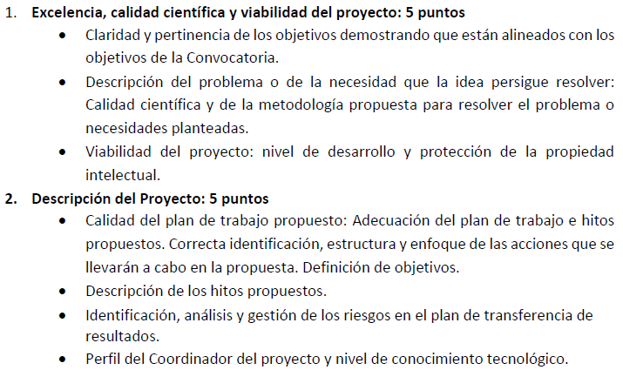
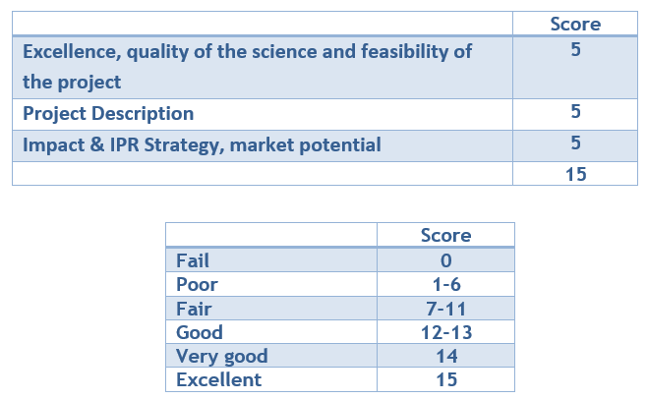
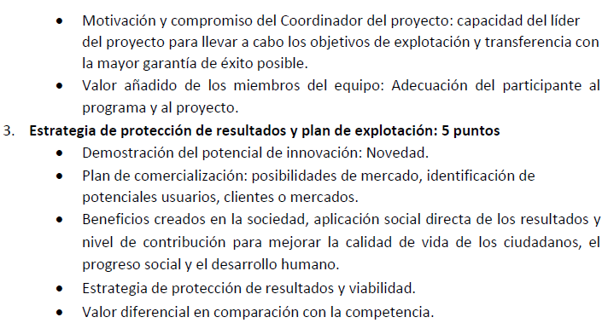
AECC INNOVA // BASES DE LA CONVOCATORIA // 2021
CRITERIOS DE EVALUACIÓN
La evaluación de las propuestas tendrá en cuenta tanto el potencial de transferencia de los resultados de los proyectos para ser explotados en el mercado, el efecto en la investigación en cáncer y el impacto real que pudiera tener en el paciente. Será realizada por un Comité de evaluadores, formado por 4 expertos, dos con perfiles científicos y dos con perfiles técnicos en base a tres criterios (máxima puntuación 15 puntos):
Notes:
Pero si le conceden un postdoc se descuenta el dinero, verdad? Y con investigador no es?
Abreviatura FC AECC en el último punto del 05
Está repetida la frase con la que comienza el punto 06. Y en la frase que le sigue yo pondría: Los solicitantes que no resulten beneficiarios de una Ayuda podrán presentar su candidatura….
En el apartado a hay cerrar doblemente el paréntesis, en el párrafo que lo comienza y el que lo acaba.

Slide 11
AECC INNOVA // BASES DE LA CONVOCATORIA // 2021
EXPLOTACIÓN DE LOS RESULTADOS DERIVADOS DEL PROYECTO
El Beneficiario decidirá conjuntamente con la FC AECC previo a la firma del Convenio la forma de explotación de los resultados derivados del Proyecto, incluyendo los IPR, (“Resultados”) en las siguientes modalidades:
Explotación directa por parte del Beneficiario.
b. Explotación a través de un tercero por medio de la concesión por parte del Beneficiario de una licencia de explotación de los Resultados.
c. Explotación a través de la participación del Beneficiario en una spin-off a la que se licencien/cedan los Resultados para su explotación.
d. Cesión (transmisión) de los Resultados a un tercero diferente a una Spin off en la que participe el Beneficiario.
La mera participación en esta Convocatoria no implica la cesión o licencia de los Centros participantes a la FC AECC de ningún derecho sobre sus IPR involucrados ni de los que se generen en el marco del proyecto.
Notes:
Pero si le conceden un postdoc se descuenta el dinero, verdad? Y con investigador no es?
Abreviatura FC AECC en el último punto del 05
Está repetida la frase con la que comienza el punto 06. Y en la frase que le sigue yo pondría: Los solicitantes que no resulten beneficiarios de una Ayuda podrán presentar su candidatura….
En el apartado a hay cerrar doblemente el paréntesis, en el párrafo que lo comienza y el que lo acaba.

Slide 12
AECC INNOVA // BASES DE LA CONVOCATORIA // 2021
PARTICIPACIÓN EN LOS BENEFICIOS DE LOS IPR
La participación en la Convocatoria sí implica que los Centros participantes aceptan que, en caso de resultar Beneficiarios, la FC AECC podrá participar en los beneficios derivados de la explotación de los Resultados del Proyecto, incluyendo los IPR, en alguna de las siguientes modalidades, a decidir conjuntamente por la FC AECC y el Centro Beneficiario previamente a la firma del Convenio:
1- Cesión (transmisión) de los Resultados a persona física o jurídica distinta de una Spin-off en la que participe el Beneficiario.
En caso de que el Beneficiario ceda (transmita) para su explotación los Resultados a una tercera persona física o jurídica, la FC AECC tendrá derecho a percibir un 5% del precio obtenido por dicha cesión sobre el importe de la transmisión que supere los 180.000€ de ingresos netos.
A los efectos de estas Bases se entenderá por ingresos netos los ingresos brutos menos los costes de licencia.
"Ingresos brutos" son todas las contraprestaciones recibidas por la licencia, transmisión o explotación directa de los Resultados por parte del Beneficiario, incluidos todos los importes abonados por el tercero como, por ejemplo, los importes a tanto alzado y gasto de mantenimiento.
Los "costes de licencia" son los gastos y costes en los que incurra el Beneficiario en concepto de registro de los Resultados y del registro de la propia licencia, mantenimiento y defensa de los Resultados (incluyendo las correspondientes tasas y honorarios de profesionales).
En el Convenio se establecerán a favor de la FC AECC el derecho a revisar previamente a su firma el contrato de cesión y a auditar las cuentas del Beneficiario.
Dicho importe tendrá que proceder siempre de los ingresos netos obtenidos por el Beneficiario tras la cesión, sin que pueda proceder de los ingresos obtenidos por los demás cotitulares, si los hubiere.
Notes:
Pero si le conceden un postdoc se descuenta el dinero, verdad? Y con investigador no es?
Abreviatura FC AECC en el último punto del 05
Está repetida la frase con la que comienza el punto 06. Y en la frase que le sigue yo pondría: Los solicitantes que no resulten beneficiarios de una Ayuda podrán presentar su candidatura….
En el apartado a hay cerrar doblemente el paréntesis, en el párrafo que lo comienza y el que lo acaba.

Slide 13
AECC INNOVA // BASES DE LA CONVOCATORIA // 2021
PARTICIPACIÓN EN LOS BENEFICIOS DE LOS IPR
2- Regalías derivadas de la explotación directa del Beneficiario o a través de una licencia de explotación a un tercero.
En caso de que el Beneficiario explote los Resultados del Proyecto directamente o a través de una tercera persona física o jurídica tras la concesión de una licencia, y los ingresos netos superen los 180.000€, la FC AECC tendrá derecho a percibir un 10% anual de los ingresos netos derivados de dicha explotación,
Por su parte, en el Convenio se establecerán a favor de la FC AECC el derecho a revisar previamente a su firma los contratos de licencia y a auditar las cuentas del Beneficiario.
Dicho importe tendrá que proceder siempre de los ingresos netos obtenidos por el Beneficiario, sin que pueda proceder de los ingresos obtenidos por los demás cotitulares, si los hubiere.
3- Participación del 1% en el capital social de una Spin-off que explote los Resultados.
En el caso de que los Resultados vayan a ser explotados por una spin-off participada por el Beneficiario previo otorgamiento de la cesión de los Resultados o de una licencia de explotación, el Beneficiario se obliga a transmitir a la FC AECC el 1% de sus participaciones sociales en el capital social de la Spin off. En tal caso, el Beneficiario asumirá todos los costes que conlleve dicha transmisión a la FC AECC. Este derecho lo tendrá la FC AECC incluso en el supuesto de que se haya optado previamente por la alternativa 2 de participación en los beneficios derivados de la explotación de los Resultados antes regulada, habiéndose iniciado la explotación de conformidad con dicha opción.
El Beneficiario se asegurará de que la spin-off y sus socios conozcan y acepten expresamente los derechos aquí concedidos a la FC AECC, así como de que suscriban toda la documentación societaria y/o contractual que se precise a tal efecto (incluyendo el otorgamiento de la renuncia del derecho a adquisición o suscripción preferente si fuese menester). La spin-off creada deberá ser una sociedad limitada o anónima y en ningún caso la FC AECC podrá tener una participación mayoritaria en la misma.
Notes:
Pero si le conceden un postdoc se descuenta el dinero, verdad? Y con investigador no es?
Abreviatura FC AECC en el último punto del 05
Está repetida la frase con la que comienza el punto 06. Y en la frase que le sigue yo pondría: Los solicitantes que no resulten beneficiarios de una Ayuda podrán presentar su candidatura….
En el apartado a hay cerrar doblemente el paréntesis, en el párrafo que lo comienza y el que lo acaba.

Slide 14
AECC INNOVA // BASES DE LA CONVOCATORIA // 2019
PARTICIPACIÓN EN LOS BENEFICIOS DE LOS IPR
Obligaciones del Beneficiario y Protección del IPR
a. Abstenerse de celebrar acuerdos y/o a realizar cualquier tipo de explotación de los IPR vinculados al Proyecto y de los Resultados, así como de llevar a cabo cualquier actuación que, por acción u omisión, pueda obstaculizar o impedir el cumplimiento de las reglas previstas en esta Convocatoria y en el Convenio, por parte del Beneficiario, de los cotitulares de los IPR involucrados o de sus sucesores o cesionarios.
b. Mantener a la FC AECC informada sobre cualquier explotación de los IPR involucrados y de los Resultados, proporcionarle cualquier información o documentación necesaria para permitirle ejercitar su derecho de participación en los beneficios, incluyendo, sin limitación, una copia de los acuerdos suscritos con terceros y toda la documentación contable y de apoyo que pueda ser razonablemente solicitada por la FC AECC para los objetivos antes mencionados (por ejemplo, libros de contabilidad, detalles sobre royalties u otros pagos; sobre licencias, el volumen de ventas o información de ventas netas, etc.).
g. En relación con la protección y defensa de los IPR asociados y de los Resultados el Beneficiario y, en su caso, el cotitular de los mismos, estarán obligados a conservar y mantener los mismos al menos durante la vigencia de la Ayuda Económica adoptando las siguientes medidas:
1. No divulgar ninguna información que pueda comprometer la correcta protección de los IPR involucrados y de los Resultados.
2. Encargarse del proceso de registro de los IPR involucrados y de los Resultados, así como de mantenerlos dentro del territorio relevante y ante cualquier organismo competente.
3. Defender los IPR involucrados y los Resultados frente a cualquier infracción por terceros.
4. Defender los IPR involucrados y los Resultados frente a cualquier reclamación por parte de terceros alegando infracción de derechos previos y/o alegando la nulidad de los mismos.
5. Informar a la Fundación Científica AECC de forma inmediata, en caso de tener conocimiento de la infracción de los IPR involucrados y de los Resultados por parte de terceros y/o de recibir cualquier reclamación.
Notes:
Pero si le conceden un postdoc se descuenta el dinero, verdad? Y con investigador no es?
Abreviatura FC AECC en el último punto del 05
Está repetida la frase con la que comienza el punto 06. Y en la frase que le sigue yo pondría: Los solicitantes que no resulten beneficiarios de una Ayuda podrán presentar su candidatura….
En el apartado a hay cerrar doblemente el paréntesis, en el párrafo que lo comienza y el que lo acaba.

Slide 15
AECC INNOVA // BASES DE LA CONVOCATORIA // 2021
CONSECUENCIAS DE LA TERMINACIÓN DE LA RELACIÓN LABORAL ENTRE EL COORDINADOR DEL PROYECTO Y/O EL IP Y EL BENEFICIARIO
En caso de terminación de la relación laboral entre el Coordinador del proyecto o el Investigador Principal y el Beneficiario entre el periodo de presentación de la Solicitud y la firma del Convenio, la FC AECC decidirá caso por caso si la Solicitud sigue siendo eligible para lo cual valorará si otro miembro del Equipo de Trabajo pueda satisfactoriamente asumir el papel del miembro que ha terminado su relación laboral con el Beneficiario.
En el supuesto de que, una vez firmado el Convenio se produjera la terminación de la relación laboral entre el Coordinador del proyecto y/o el IP y el Beneficiario y, como consecuencia de ello, el Proyecto se desvinculase del Centro Beneficiario, la FC AECC tendrá la facultad de resolver de forma anticipada el Convenio con suspensión inmediata y definitiva de la Ayuda Económica adjudicada y obligación por parte del Beneficiario de devolver los importes percibidos y no gastados.
En el caso de que, durante la vigencia del Convenio, se produzca la terminación de la relación laboral entre el Coordinador del proyecto y/o el IP y el Beneficiario, continuando la ejecución del Proyecto a cargo del Beneficiario, la FC AECC tendrá la facultad de resolver de forma anticipada el Convenio si el Beneficiario en el plazo máximo de un mes no propone a una persona que pueda sustituir al Coordinador del proyecto o al IP y que la FC AECC/AECC considere apto para ejecutar sus funciones.
INNOVA
PROMOVEMOS Y FINANCIAMOS IDEAS ORIGINALES, INNOVADORAS Y CREATIVAS
Notes:
Espaciado en los apartdos a y b y poner en todos punto al finalizar la frase
FC-CIBERONC

Slide 16
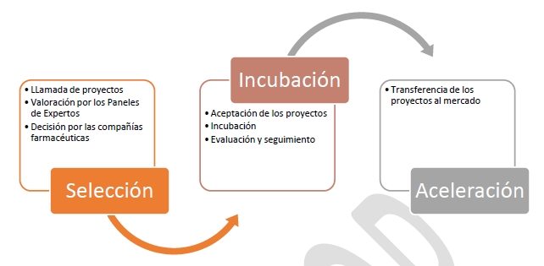
Innovación abierta y codesarrollo público-privado en el descubrimiento de fármacos
https://www.cancerinnova.com/

